Slide 1

Padding
本地部署
Decoder
Inference
KV Cache
NLP 基础知识回顾
Review of NLP basics
李志强
Jul.31, 2025

Slide 2
目录
CONTENTS
01
02
Padding技术
传统的NLP任务
03
04
本地大模型部署及API调用
Decoder-only的模型架构
05
06
大模型的训练与推理过程
KV Cache

Slide 3

Padding技术
Batch化的训练：Padding技术
定义：在一个Epoch中，将整个训练集分为若干小批次（batch）送入模型，依次使用每个batch的结果计算梯度并更新参数。
Batch训练的优势
  两种相对的参数更新方式：Full_Size与batch_size = 1
  又快又好
为什么需要Padding技术：深度学习框架要求每个batch中的样本长度相同
如何实现Padding：
  在较短序列的末尾添加特殊的token标记<PAD>，其对应id通常为0

Slide 4
Padding技术
Padding技术的进一步优化
Dynamic Padding：在每个Batch内部，只Padding到该Batch中最长的序列，而不是整个数据集中最长的序列。这可以显著减少填充量。
Attention Mask：通过Attention Mask标记使得模型忽略Padding位置
忽略的含义：
该标记被正常输入到模型中
在注意力计算阶段，将其注意力分数设置为负无穷，这样经过softmax函数后，其值变为无限趋于0，从而对模型训练不产生影响【在Decoder-only模型训练部分给出具体例子】

Slide 5
Padding技术
举个例子
1️⃣一个Batch中进行Tokenize之后的结果为
["I", "love", "NLP"] → 长度 3
["Deep", "learning", "is", "amazing"] → 长度 4
["Hello"] → 长度 1
Max_len = 4，进行Padding
2️⃣得到结果
[I, love, NLP, <PAD>]
[Deep, learning, is, amazing]
[Hello, <PAD>, <PAD>, <PAD>]

Slide 6
传统的NLP任务
文本分类
机器翻译
语言模型
将文本归类到预定义类别。例如，判断邮件是否为垃圾邮件，或新闻情感是积极还是消极。
朴素贝叶斯、支持向量机(SVM)和循环神经网络(RNN/LSTM)或卷积神经网络(CNN)提取特征，再进行分类。
将一种自然语言的文本自动翻译成另一种语言，保持语义和语法的正确性。
有基于规则和统计的方法。后来主流是统计机器翻译(SMT)，基于大量平行语料学习翻译模型。
计算一个词序列出现的概率。通过学习词语间的统计规律，用于预测下一个词或评估句子合理性。
基于N-gram统计词语序列频率，或使用循环神经网络(RNN/LSTM)预测下一个词的概率

Slide 7
本地大模型部署及API调用
常用的本地大模型部署框架
特性/框架 | TGI (Text Generation Inference) | vLLM（SOSP 2023） | llama.cpp
主要目标 | 生产级部署，高吞吐，稳定性 | 高吞吐，KV Cache管理 | 消费级硬件，CPU优化，可移植性
核心技术 | Flash Attention 2, 连续批处理, CPU Offloading | PagedAttention (KV Cache优化) | 量化 (Quantization)
vLLM 适合追求高吞吐、GPU效率和易用性的通用LLM推理研究

Slide 8
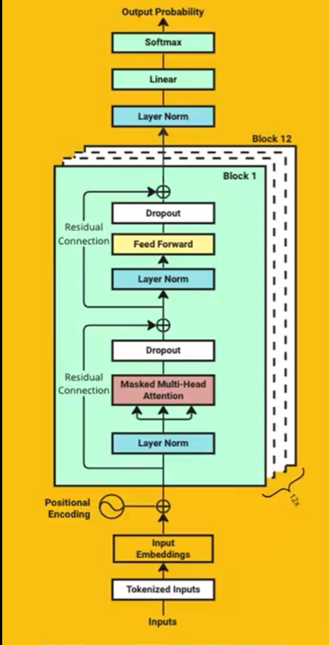
Decoder-only模型架构
注：这里给出的是GPT2及之后主流LLM使用的Decoder-only架构，与原论文中的
Decoder略有不同
Encoder-only & Encoder-Decoder & Decoder-only
生成式任务首先可以排除Encoder-only架构的模型（BERT），根本在于其训练
阶段的方法为MLM，注重语义理解而非文本生成。
为什么Decoder-only模型架构成为当前LLM的首选框架，而不是encoder-decoder
模型
自回归任务训练时更好的泛化能力：What Language Model Architecture and Pretraining Objective Work Best for Zero-Shot Generalization?（ICML 2022）
更简单的架构带来的计算与训练成本的降低
KV Cache的使用带来的效率优化

Slide 9
Decoder-only模型架构
输入：Tokenize + Padding + Positional Encodding
处理：先后进入12个transformer模块
  LayerNorm
  Masked Mulit-Head Attention
  Dropout + 残差连接
  LayerNorm
  Feed Forward
  Dropout + 残差处理
输出
  LayerNorm
  Linear线性层变换
  Softmax转换为概率
  根据概率找到下一个要输出的token进行输出
接下来用一个具体的例子学习Decoder-only模型架构中的数据流动

Slide 10
大模型的训练及推理过程
Step1：输入处理 Tokenize + Padding + Word Embedding + Positional Encoding
0️⃣：Batch size = 2，输入的两句话分别为：
[
[我喜欢自然语言处理！]
[浙江大学软件学院]
]
1️⃣：Tokenize，得到的结果为（中文主流也使用sub word方法进行分词）
[
[“我” “喜欢” “自然” “语言” “处理” “！”]
[“浙江大学” “软件” “学院”]
]
2️⃣：Padding：使得长度均为6
[
[“我” “喜欢” “自然” “语言” “处理” “！”]
[“浙江大学” “软件” “学院” “<PAD>” “<PAD>” “<PAD>”]
]

Slide 11
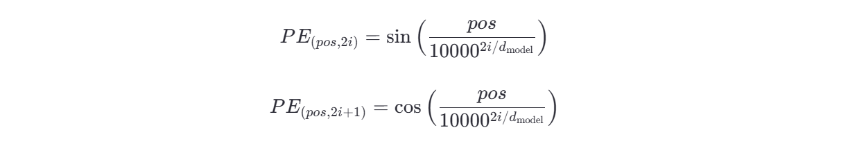
大模型的训练及推理过程
Step1：输入处理 Tokenize + Padding + Word Embedding + Positional Encoding
3️⃣：转换为inputs_ids：
[
[5,8,12,88,30,20]
[99,15,7,0,0,0]
]
4️⃣：Word Embedding 得到结果为[2 * 6 * 512]的张量
[
[6 * 512]的矩阵 #假设每个token使用512维度的向量表示
[6 * 512]的矩阵
]
5️⃣：Input Embedding = Word Embedding + Position Encoding

Slide 12
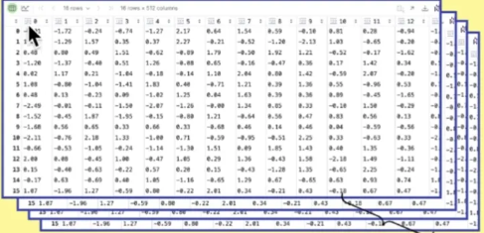
大模型的训练及推理过程
D_model = 512
Length = 6
Batch_size = 2
[2,6,512] → [批次，句子长度，学习维度]

Slide 13
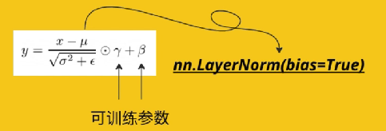
大模型的训练及推理过程
Step2：先后经过12个transformer block，这里给出一个transformer block的流程
0️⃣：进入LayerNorm层，对单个token的所有特征进行归一化处理，使得均值为0，方差为1
1️⃣：进入Masked Multi-Head Attention 层
计算Q K V矩阵
切分多头
计算Attention：Scale Mask Softmax
多头合并
与Wo相乘，再做一次线性变换

Slide 14
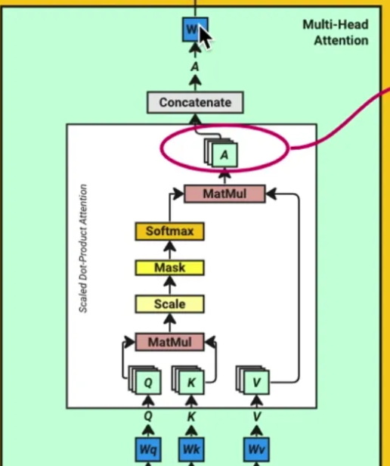
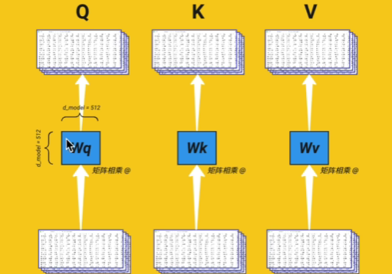
大模型的训练及推理过程
经过Masked Multi-Head Attention层的详细过程
❶计算Q K V矩阵：
张量维度变化
[2,6,512] * [512,512] = [2,6,512]

Slide 15
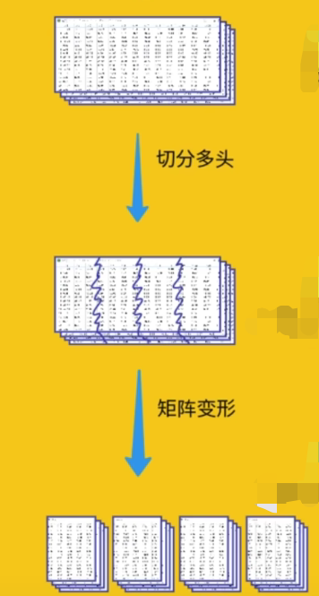
大模型的训练及推理过程
经过Masked Multi-Head Attention层的详细过程
❷切分多头：
[2,6,512]
假设有4个头
[2,4,6,128]

Slide 16
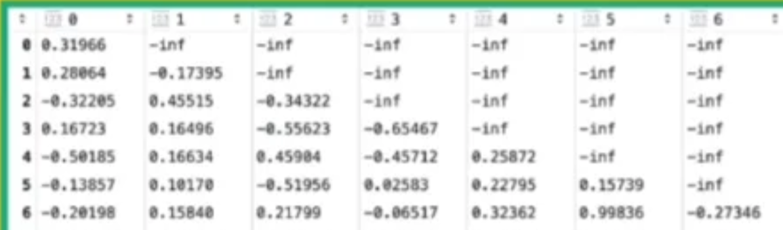
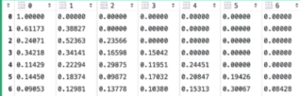
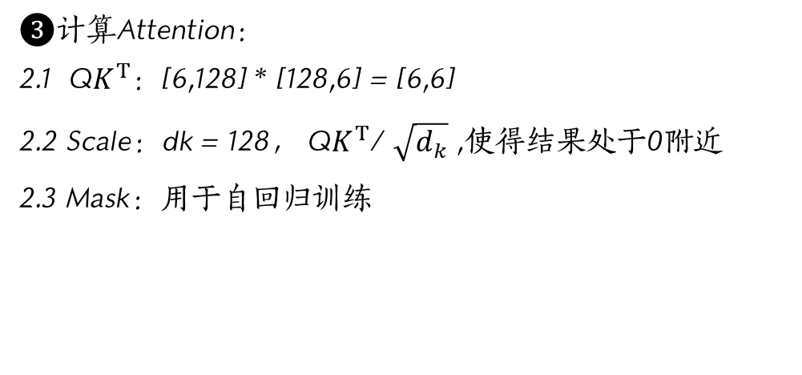
大模型的训练及推理过程
经过Masked Multi-Head Attention层的详细过程
❸计算Attention：
2.1 Q$K^{T}$：[6,128] * [128,6] = [6,6]
2.2 Scale：dk = 128， Q$K^{T}$/ $\sqrt{d_{k}}$ ,使得结果处于0附近
2.3 Mask：用于自回归训练
2.4 Softmax 转换为概率
2.5 与V相乘：[6,6] * [6,128] = [6,128]

Slide 17
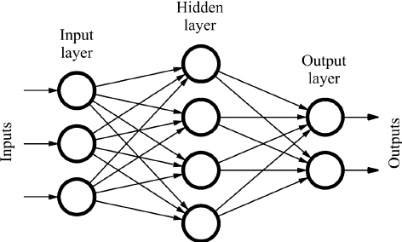
大模型的训练及推理过程
Step2：先后经过12个transformer block，这里给出一个transformer block的流程
3️⃣：Dropout+残差连接：https://road-success-2b0.notion.site/Dropout-239853cc5d40806c9dd4d46311ad6f22
4️⃣：Layer Norm + Feed Forward + Dropout&残差连接
[6,512] * [512,2048] = [6,2048] + b → ReLU → [6,2048]*[2048,512] + b= [6,512]
FFN的作用：对每个词的特征进行独立的非线性转换，以增强模型的表达能力。

Slide 18
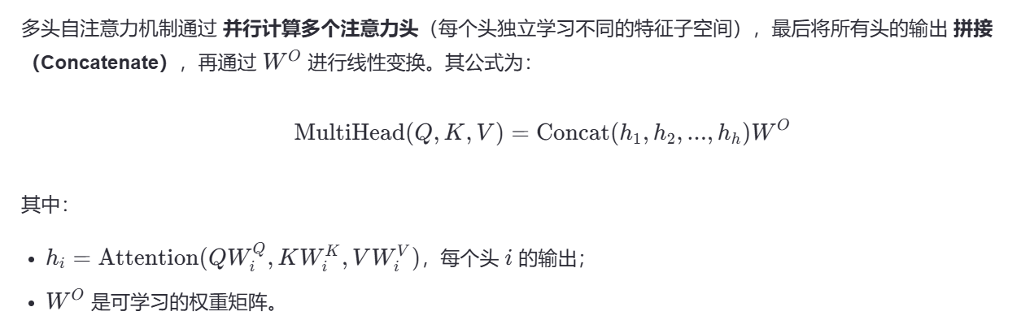
大模型的训练及推理过程
经过Masked Multi-Head Attention层的详细过程
❹合并多头：将四个头的结果进行合并，结果为[6,512]
❺与Wo相乘：[6,512]*[512,512] = [6,512] 结果作为下一个block的输入【即明天论文中所要讲的E-Cache】
为什么要乘Wo：更灵活提升模型学习能力，通过线性变换使得
模型能够整合从多个头学习到的信息

Slide 19
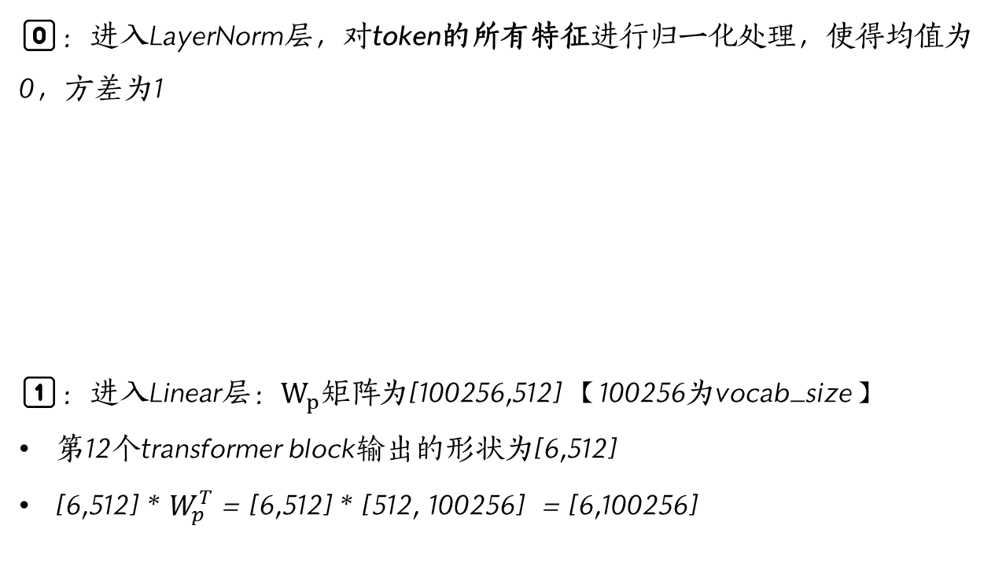
大模型的训练及推理过程
Step3：输出与训练
0️⃣：进入LayerNorm层，对token的所有特征进行归一化处理，使得均值为0，方差为1
1️⃣：进入Linear层：$W_{p}矩阵$为[100256,512] 【100256为vocab_size】
第12个transformer block输出的形状为[6,512]
[6,512] * $W_{p}^{T}$ = [6,512] * [512, 100256] = [6,100256]

Slide 20
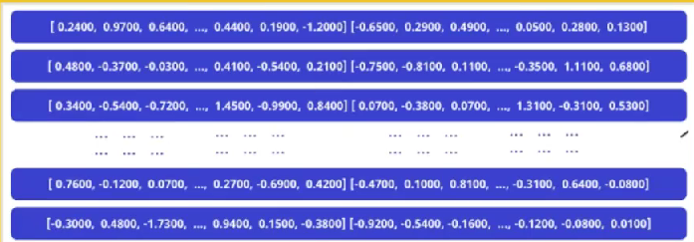

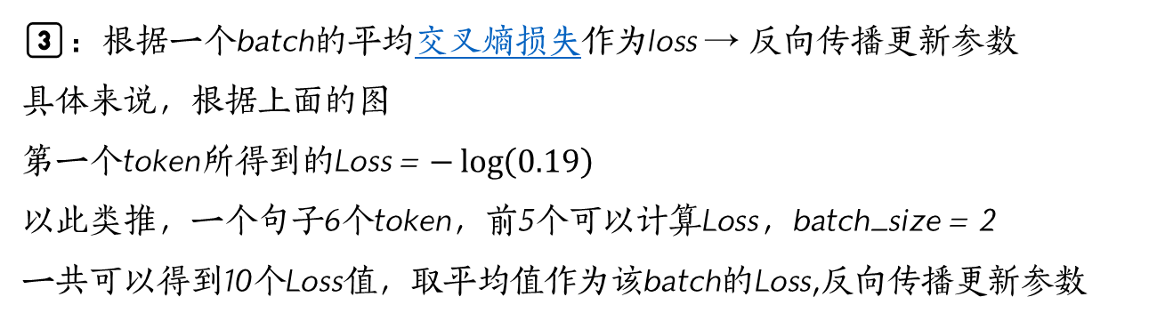
大模型的训练及推理过程
Step3：输出与参数更新
2️⃣：进入Softmax层，得到最终结果 [6,100256]
假设该位置为词汇表中第二个token所对应的id
3️⃣：根据一个batch的平均交叉熵损失作为loss → 反向传播更新参数
具体来说，根据上面的图
第一个token所得到的Loss = $−\log\left(0.19\right)$
以此类推，一个句子6个token，前5个可以计算Loss，batch_size = 2
一共可以得到10个Loss值，取平均值作为该batch的Loss,反向传播更新参数

Slide 21
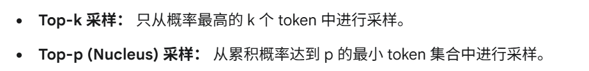
大模型的训练及推理过程
大模型的推理过程
推理时所有权重被冻结
正则化技术如Dropout停用
预测下一个token时，采用采样方法，如Top-k,Top-p，而非简单输出最大概率的token,保证文本输出的多样性
使用KV Cache技术加速模型推理过程

Slide 22
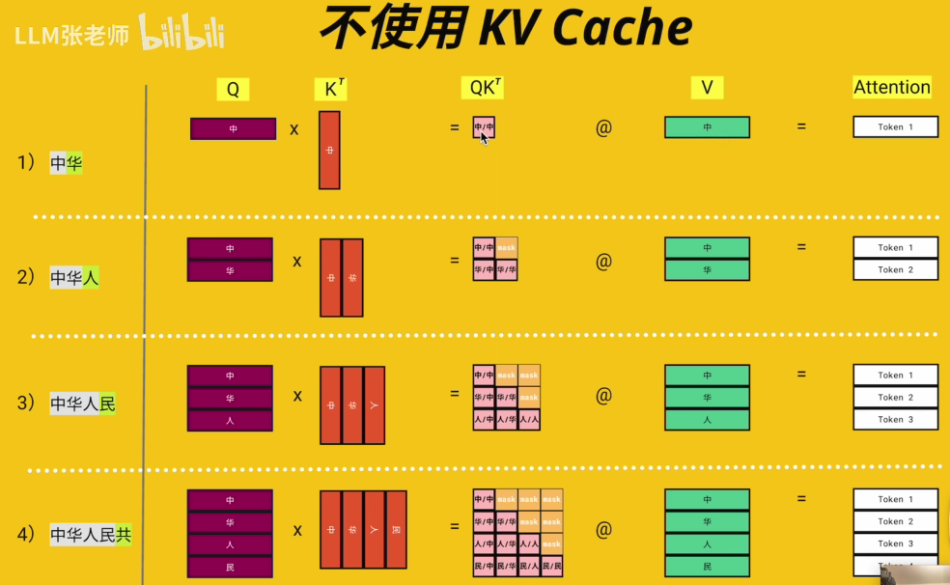
KV Cache
关于KV Cache的一些基本认知
KV Cache仅用在模型推理阶段，用于推理加速
KV Cache存在于Decoder之中
其目的在于加速Q@K@V矩阵相乘的速度
KV Cache会加大内存占用【空间换时间】
Transformers库默认集成了KV Cache功能

Slide 23
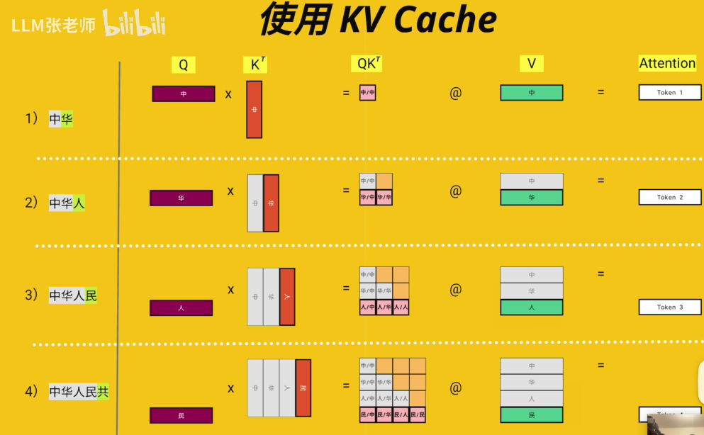
KV Cache
关于KV Cache的一些基本认知
KV Cache仅用在模型推理阶段，用于推理加速
KV Cache存在于Decoder之中
其目的在于加速Q@K@V矩阵相乘的速度
KV Cache会加大内存占用【空间换时间】

Slide 24
THANKS

